Slide 1

Aulas SENAC
Téc Desenvolvimento de Sistemas
Pablo Garcia
Laravel

Slide 2

O que é Laravel
🟥 Laravel é um framework PHP de código aberto para desenvolvimento web que fornece um ecossistema completo para a criação de aplicações web.
🟥 Ele segue o padrão MVC (Model-View-Controller) e é conhecido por sua sintaxe expressiva e elegante.
🟥 Laravel oferece uma variedade de recursos poderosos, como injeção de dependência, uma camada de abstração de banco de dados expressiva, filas e trabalhos agendados, testes unitários e de integração, entre outros.

Slide 3
Quais o principais benefícios de usar Laravel
Sintaxe Elegante e Expressiva: Laravel é conhecido por sua sintaxe limpa e legível, o que facilita a escrita e manutenção do código.
Arquitetura MVC: A arquitetura Model-View-Controller (MVC) do Laravel ajuda a organizar o código de maneira eficiente, separando a lógica de negócios da apresentação.
Eloquent ORM: O Eloquent ORM do Laravel facilita a interação com o banco de dados, permitindo que você trabalhe com modelos e relacionamentos de maneira intuitiva.

Slide 4
Quais o principais benefícios de usar Laravel
Segurança Integrada: Laravel possui várias funcionalidades de segurança integradas, como proteção contra injeção de SQL e cross-site scripting (XSS).
Artisan CLI: A linha de comando Artisan do Laravel oferece várias ferramentas úteis para automatizar tarefas comuns de desenvolvimento.
Migrações de Banco de Dados: As migrações do Laravel fornecem um sistema de controle de versão para a estrutura do banco de dados, facilitando a definição e o compartilhamento de alterações.

Slide 5
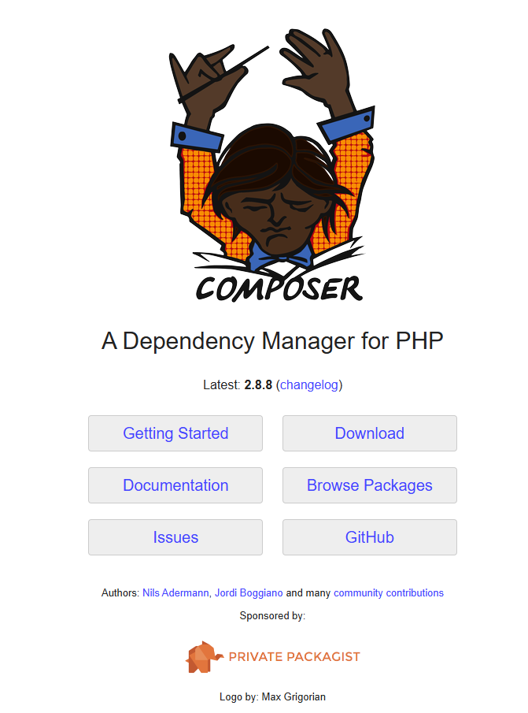
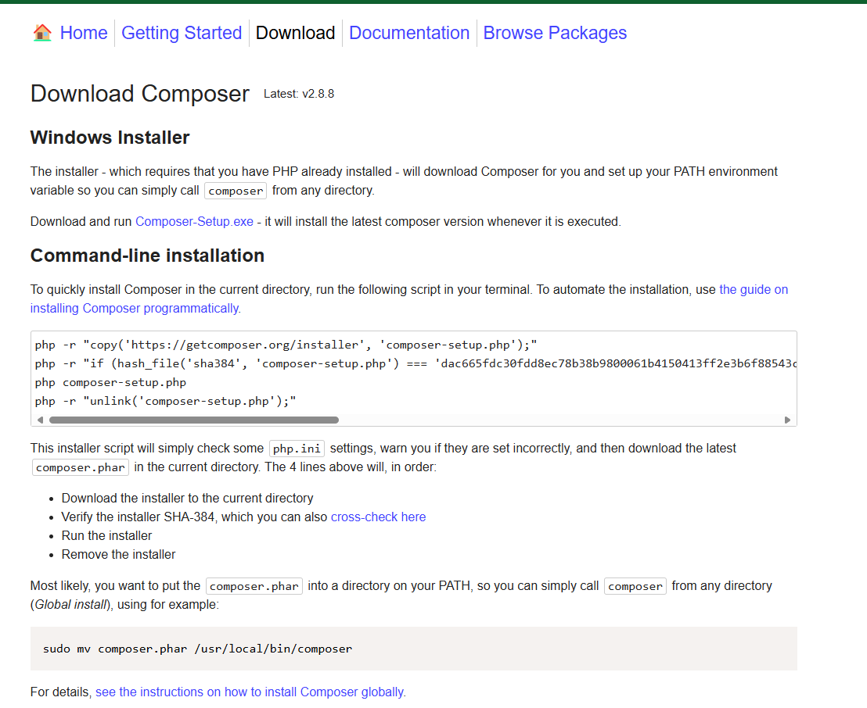
Instalação de um projeto Laravel
Composer - https://getcomposer.org
O Composer é um gerenciador de dependências popular que facilita a instalação e atualização de bibliotecas PHP, como o Laravel.

Slide 6
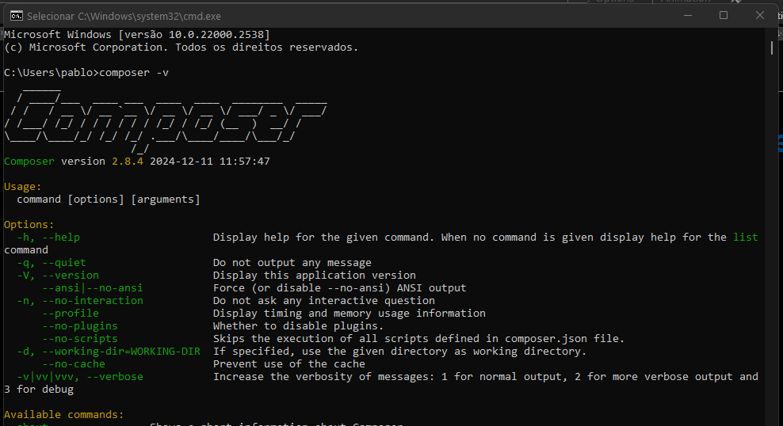
Instalação de um projeto Laravel
Composer – composer -v
Após a instalação, precisamos verificar se o Composer foi instalado corretamente para avançar com o Laravel.

Slide 7
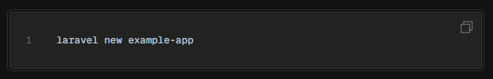
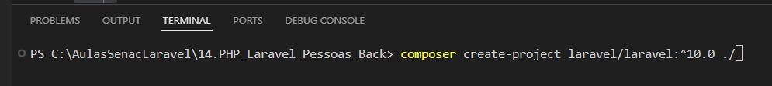
Criando um projeto Laravel
⬆️ Documentação – Como Fazemos ⬇️

Slide 8
Criando um projeto Laravel
Caminho
Dica:
Pasta sempre deve estar vazia

Slide 9
Criando um projeto Laravel
Criando uma instalação local do Laravel
Dica:
Se usarmos o comando: laravel new meu-app, geramos um instalação global do Laravel

Slide 10
Criando um projeto Laravel
Versão do Laravel que quero instalar
Dica:
Caso queira instalar a última versão não colocar nada aqui e ir direto para o nome do arquivo

Slide 11
Criando um projeto Laravel
./ indica que a instalação do Laravel deve ocorrer na pasta especificada
Dica:
Se colocarmos um nome ali, o Laravel criará mais um nível de pasta e será instalado lá dentro

Slide 12
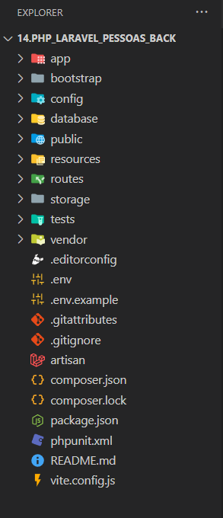
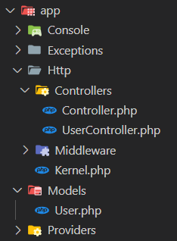
Navegando nas pastas do Laravel
App:
A pasta 'app' contém a maioria dos arquivos de código de sua aplicação, organizados em subpastas para facilitar o desenvolvimento.

Slide 13
Navegando nas pastas do Laravel
Http:
A subpasta 'Http' contém os controladores e middleware, responsáveis por gerenciar as requisições e respostas da aplicação.

Slide 14
Navegando nas pastas do Laravel
Models:
A subpasta 'Models' é onde você define as classes do modelo, que representam os dados da sua aplicação e sua lógica de negócios.

Slide 15
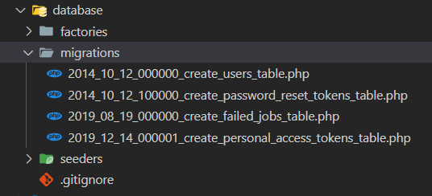
Navegando nas pastas do Laravel
Migrations:
Com as migrations, você pode criar novas tabelas, modificar ou alterar tabelas existentes, adicionar colunas e até mesmo preencher o banco de dados com dados iniciais.
Isso elimina a necessidade de configurar manualmente o banco de dados e reduz significativamente as chances de erros.

Slide 16
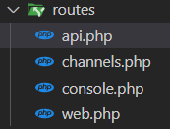
Navegando nas pastas do Laravel
routes:
No Laravel, a pasta routes contém todos os arquivos de definição de rotas da aplicação. Esses arquivos são responsáveis por mapear URLs para funções específicas ou controladores que lidam com as requisições HTTP. A pasta routes geralmente inclui os seguintes arquivos principais:

Slide 17
Navegando nas pastas do Laravel
api.php: Define as rotas para a API da aplicação. As rotas definidas em api.php são sem estado (não mantêm informações de sessão entre as requisições).
channels.php: Define todos os canais de transmissão de eventos que a aplicação pode usar.
console.php: Define todas as rotas baseadas em console (comandos Artisan).
web.php: Define as rotas para a interface web da aplicação.

Slide 18
Navegando nas pastas do Laravel
.env:
O arquivo .env é essencial para definir variáveis de ambiente em aplicações, ajudando na configuração adequada do ambiente de desenvolvimento.
Gerenciar dados sensíveis como credenciais de banco de dados no arquivo .env permite maior segurança e proteção contra vazamentos de informação.
Uma configuração eficiente do arquivo .env pode simplificar o desenvolvimento e a implementação de aplicações, facilitando a colaboração em equipe.

Slide 19
Navegando nas pastas do Laravel
Dica:
Lembrar de apagar estas pastas para compartilhar projetos PHP/Laravel.
A pasta vendor e o .env já estão listados no .gitignore.

Slide 20
Comandos Laravel
Criar um projeto Laravel na pasta indicada
Dica:
Se colocarmos um nome ali, o Laravel criará mais um nível de pasta e será instalado lá dentro

Slide 21
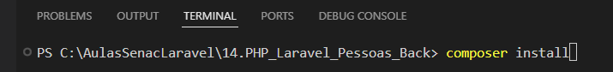
Comandos Laravel
Atualiza/instala dependências necessárias em um projeto Laravel
Dica:
Cada vez que baixamos um projeto Laravel, de algum lugar ou repositório, devemos dar um composer install, para que a pasta vendor e outras dependências sejam instaladas.

Slide 22
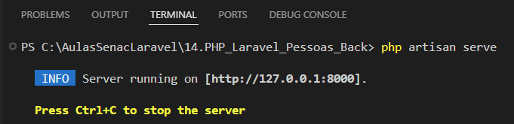
Comandos Laravel
Inicia um servidor embutido no php para teste da aplicação
Dica:
Para parar o servidor tem que apertar Ctrl+c no terminal.

Slide 23

Comandos Laravel
Faz a migração das tabelas para o banco de dados
Dica:
Caso o banco de dados configurado na .env não exista, o banco de dados também é criado.

Slide 24

Comandos Laravel
Atualiza as tabelas do banco de dados
Dica:
Caso já haja um banco de dados, com dados e que não queiramos perder, somente alterar ou acrescentar uma tabela, por exemplo.

Slide 25
Comandos Laravel
Cria uma controller já com o nome especificado, sua classe e funções básicas, ligas a rotas api.php
Dica:
Caso não queira as funções padrões, basta não colocar o --resource ao final.

Slide 26

Comandos Laravel
Cria model, migration e controller juntas e com os nomes coerentes
Dica:
-m para criar uma migration.
-c para criar um controller.
-r para indicar que o controller gerado deve ser um controller de recurso.

Slide 27
Obrigado
Téc Desenvolvimento de Sistemas
Pablo Garcia
Laravel

